Slide 1
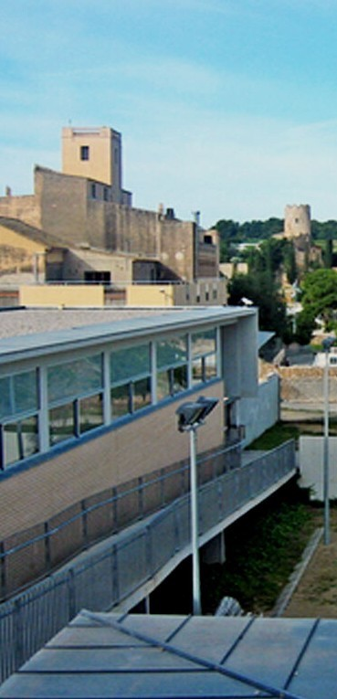
INS CAN
2n Batxillerat CURS 2 0 2 2 - 2 0 2 3
Bevingudes, Families

Slide 2
2n Batx. 22-23
CONTINGUTS
01
Resultats 1r Batx
02
Grups - Tutors/es
03
Currículum
04
Accés a la universitat - PAU
05
Cicles formatius de grau superior
06
Dates importants
07
Informacions diverses
08
Precs i preguntes

Slide 3
2n Batx. 22-23
Resultats 1r Batx.
Alumnes matriculats: 99
Baixes: 11
Alumnes avaluats: 88
No promocionen: 8
Tot aprovat: 57

Slide 4
INS CAN PUIG
GRUPS 2n Batx.
Alumnes matriculats: 80
Grups classe: 3 (A, B i C)
Tutors/es: 4

Slide 5
MATÈRIES
CURRÍCULUM
DIVERSIFICAT
CURRÍCULUM COMÚ
LLEN GUA I LITERATURA CATALANES 2
LLEN GUA I LITERATURA CAST ELLANES 2
ANGLÈS 3
HISTÒRIA DE LA FILISOFIA 3
HISTÒRIA 3
TUTORIA (1)
TREBALL DE RECERCA
Llatí II Matemàtiques Aplicades CCSS II Matemàtiques II | 4
Física II Geografia Psicologia i Sociologia Volum o Disseny Ciències de la terra II | 4
Biologia II Tecnologia II Economia de l’empresa II Literatura Castellana | 4
Química II Dibuix Tècnic II Electrotècnia Història de l’art Literatura catalana | 4
Estada a l’empresa | 4

Slide 6
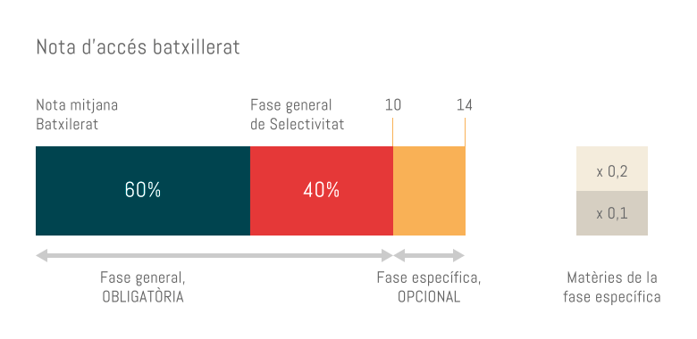
PAU

Slide 7
PAU

Slide 8
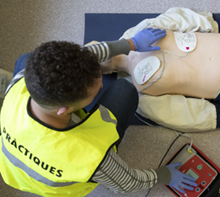
2n Batx. 22-23
Cicles Formatius
de Grau
Superior

Slide 9
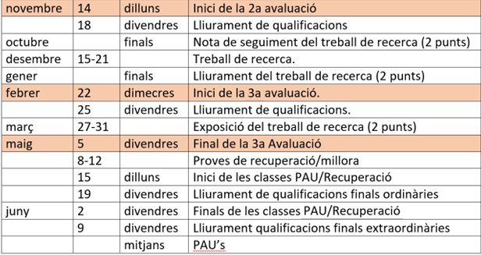
Dates importants
INS CAN PUIG
Prematrícula a les PAU → mitjans de febrer
Preinscripció als CFGS → mitjans de maig

Slide 10
Informacions
Proves oficials d’anglès.
Serveis del centre.

Slide 11
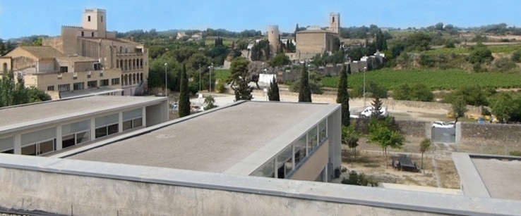
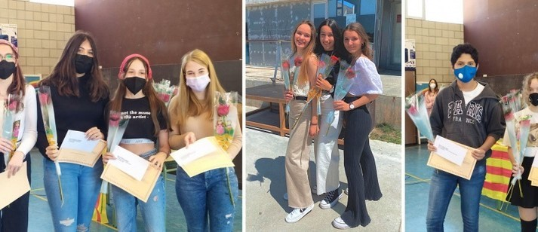
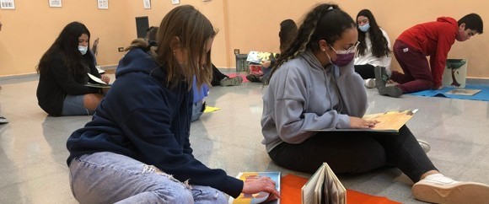
MOLTES GRÀCIES!!
INS. CAN PUIG

